Slide 1
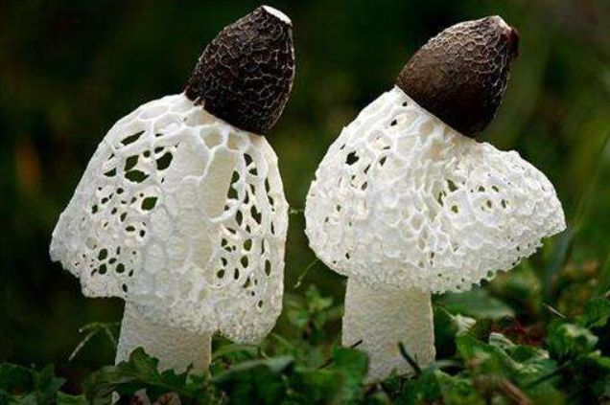
E:\DỰ ÁN SOẠN SÁCH KHTN 6\CD8 - Bai 28\9Slide\
CHỦ ĐỀ 8:
ĐA DẠNG THẾ GIỚI SỐNG
Bài 28: NẤM

Slide 2
Gọi tên một số nấm thường gặp trong đời sống.

Slide 3
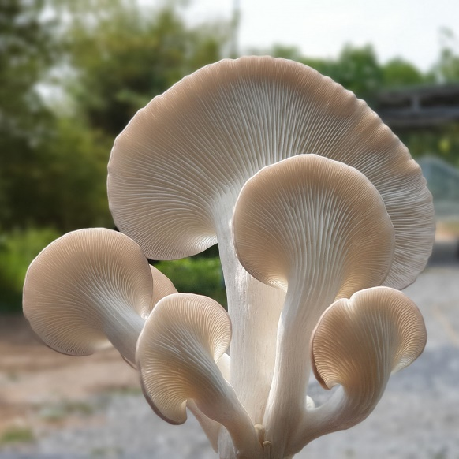
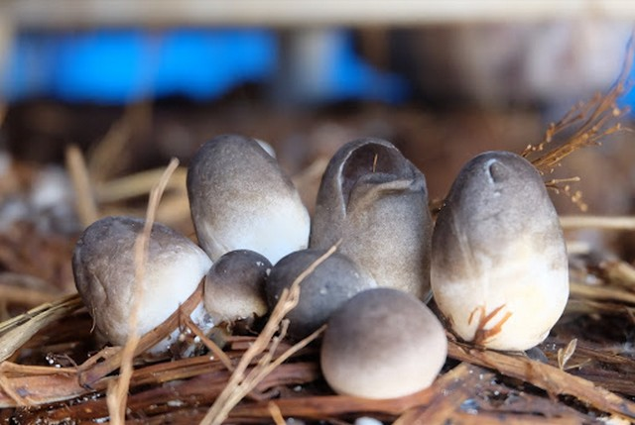
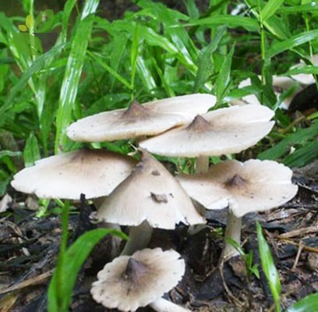
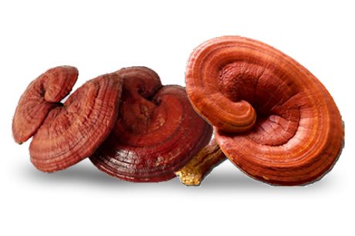
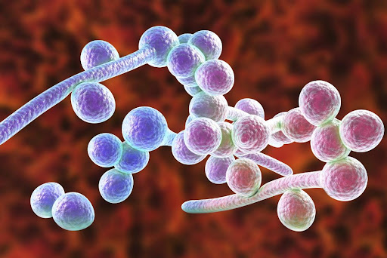
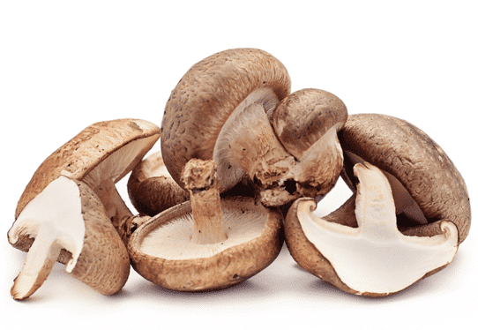
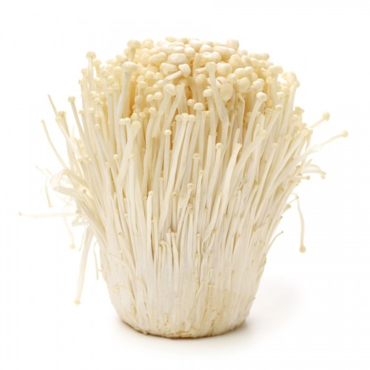
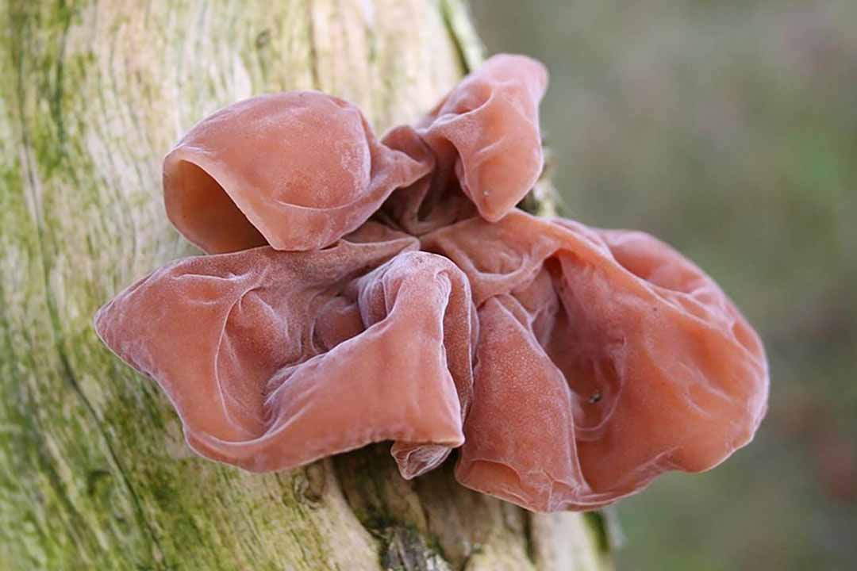
Nấm bào ngư
Nấm rơm
Nấm mối
Nấm linh chi
Nấm men
Nấm đông cô
Nấm kim châm
Nấm mộc nhĩ
Một số loại nấm thông dụng trong gia đình

Slide 4
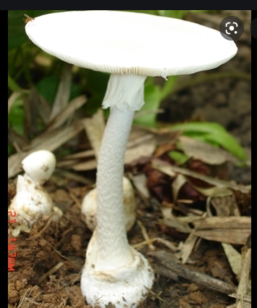
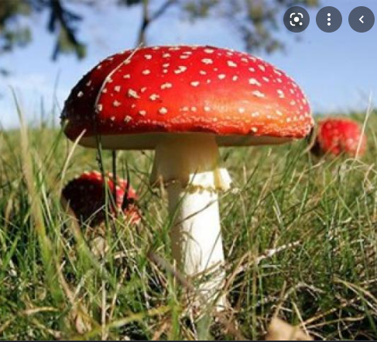
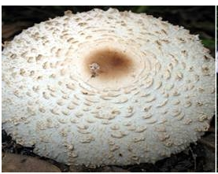
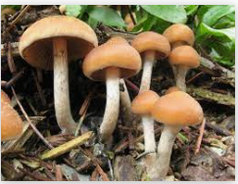
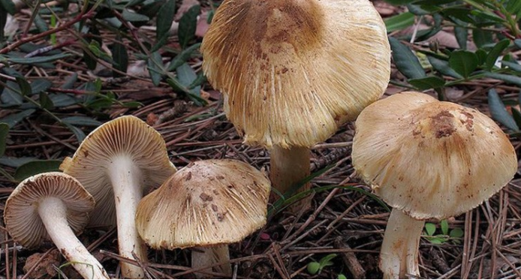
Nấm độc tán trắng
Nấm độc đỏ
Nấm ô tán trắng phiến xanh
Nấm thức thần
Nấm mũ khía nâu xám

Slide 5
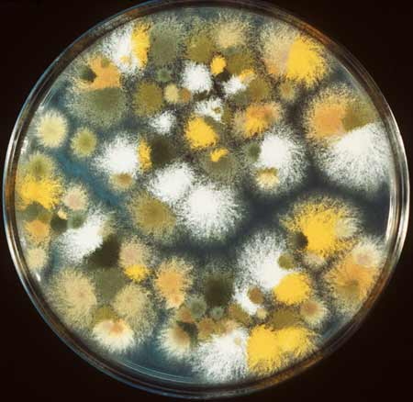
Nêu các dụng cụ và mẫu vật, tranh ảnh để thực hành quan sát một số loại nấm
Dụng cụ: Kính lúp cầm tay, panh, kim mũi nhọn, đĩa kính đồng hồ, găng tay, khẩu trang cá nhân.
Mẫu vật: Một số loại nấm phổ biến (tuỳ điều kiện thực tế).
Bộ tranh ảnh: Tranh/ ảnh chụp một số loài nấm (nấm mộc nhĩ, nấm rơm, nấm hương, nấm mốc,...).

Slide 6


Bước 1: Đeo găng tay, khẩu trang cá nhân.
Bước 2: Quan sát bằng mắt thường: viết tên, mô tả hình dáng, màu sắc và vẽ lại vào vở.
Bước 3: Quan sát nấm mốc bằng kính lúp:
+ Dùng kim mũi nhọn lấy 1 phần nấm mốc ra đĩa đồng hồ.
+ Dàn mỏng nấm mốc, dùng kính lúp cầm tay quan sát sợi nấm.
Bước 4: Vẽ sợi nấm mốc mà em quan sát được.

Slide 7

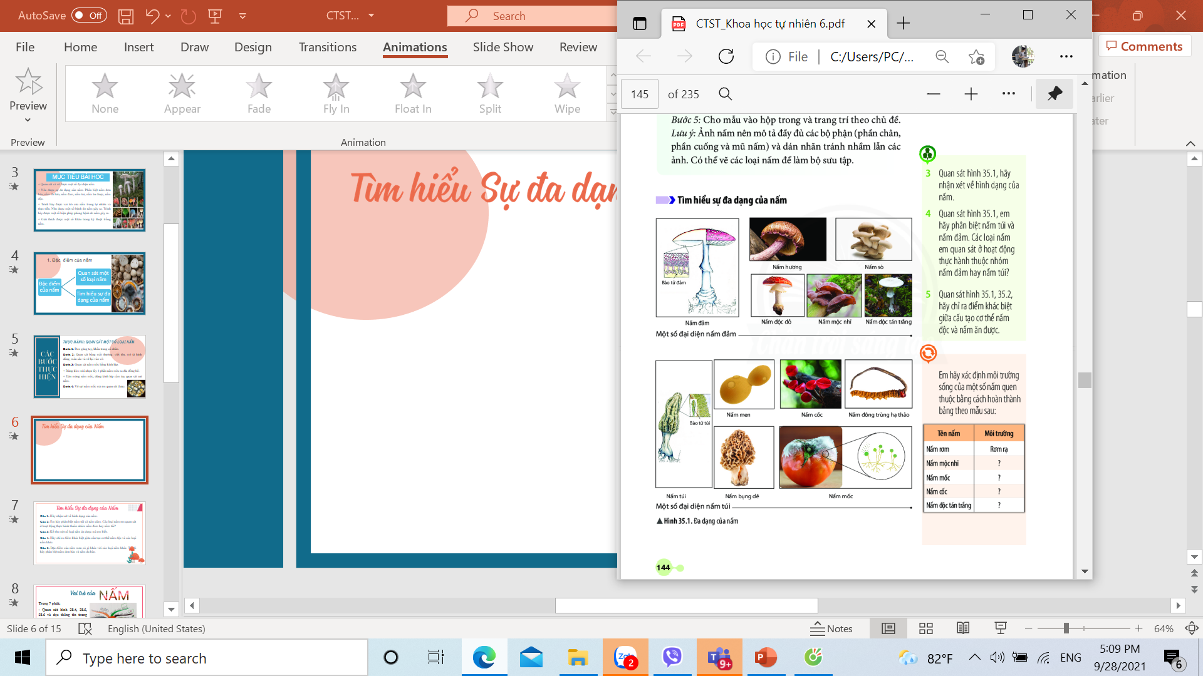

Slide 9
Hãy nhận xét về hình dạng của nấm.
Hình dạng của nấm đa dạng: hình bầu dục, hình cốc, hình mũ, hình sợi,...

Slide 10
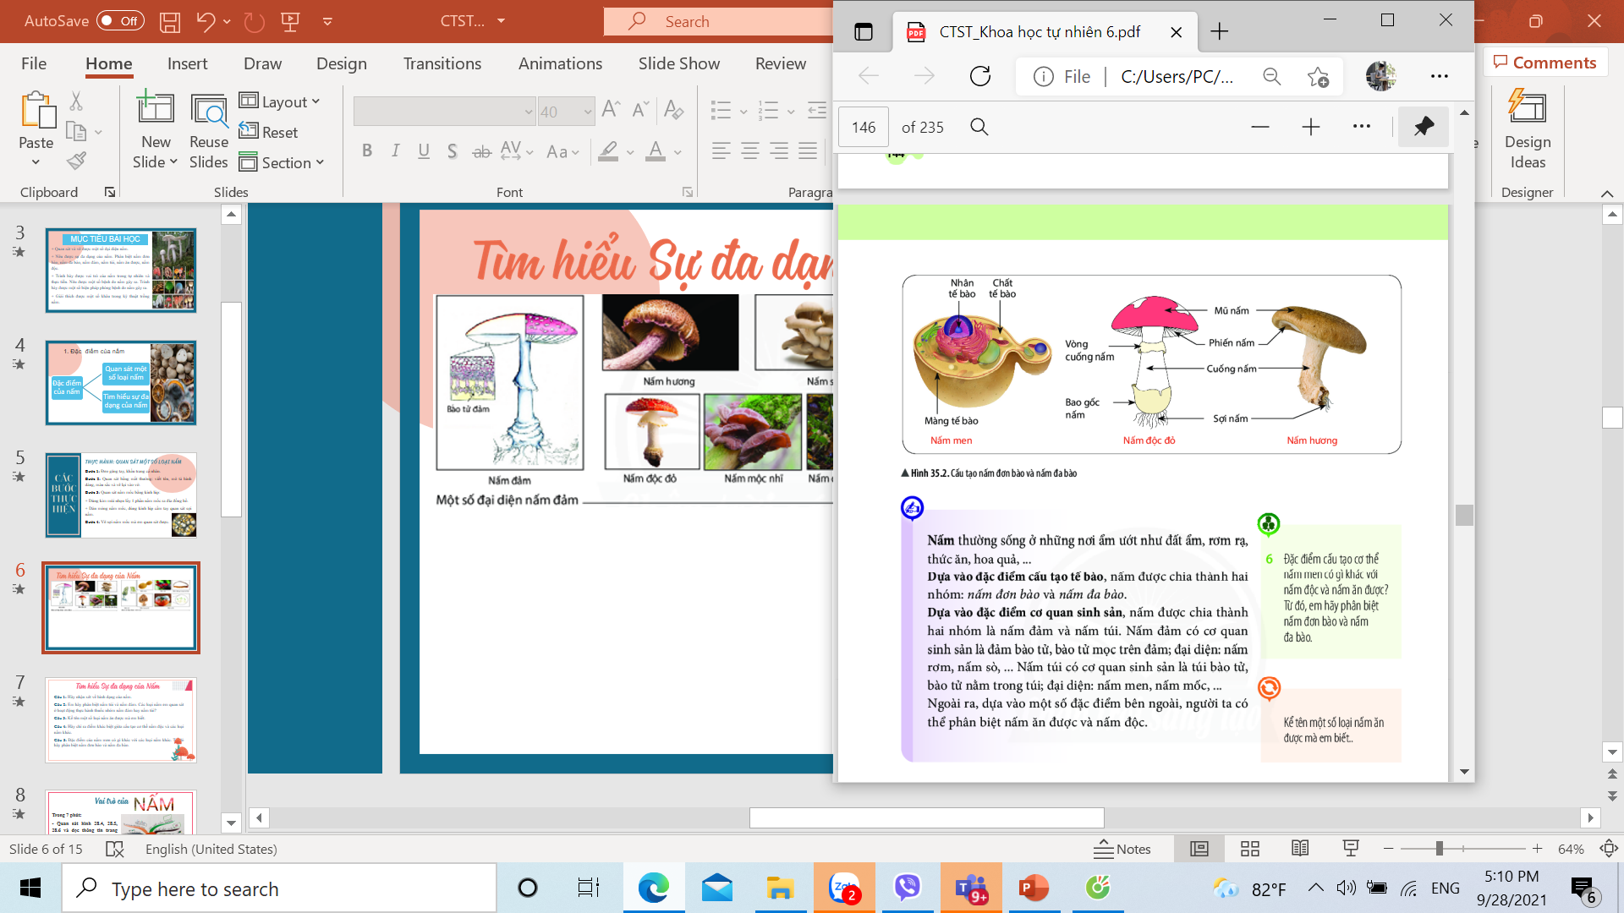
Cấu tạo chung của nấm gồm có mũ nấm, cuống nấm và sợi nấm. Nấm độc thường có thêm một số bộ phận như vòng cuống nấm, bao gốc nấm và thường có màu sắc sặc sỡ.
Hãy chỉ ra điểm khác biệt giữa cấu tạo cơ thể nấm độc và nấm ăn được.

Slide 11

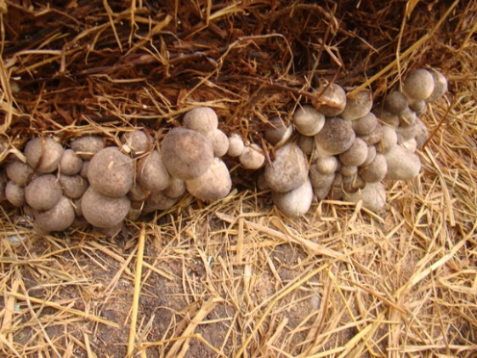
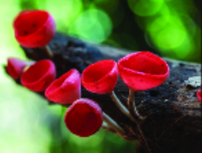
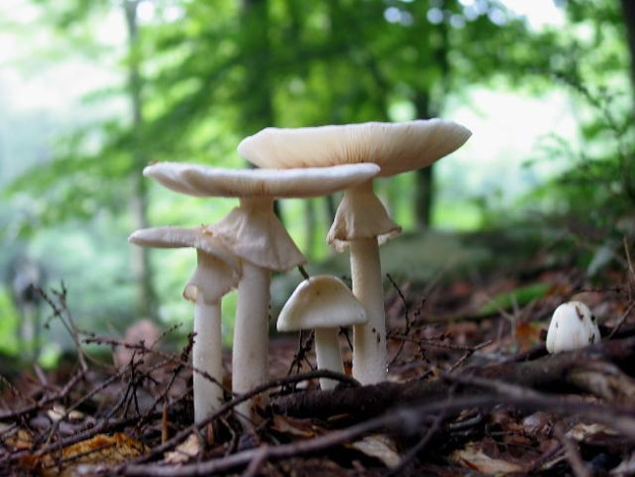
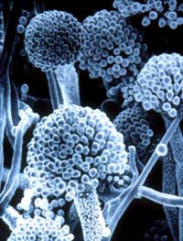

Tên nấm | Môi trường
Tên nấm | Môi trường
Nấm rơm
Rơm rạ
Thân cây mục
Nấm
mộc nhĩ
Thân cây gỗ mục, môi trường ẩm,…
Nấm cốc
Trong rừng những nơi môi trường ẩm.
Nấm mốc
Quần áo, tường ẩm, đồ dùng, trên cơ thể sinh vật, thức ăn,…
Nấm độc tán trắng

Slide 12
Nấm men có cơ thể cấu tạo chỉ gồm 1 tế bào nên gọi là nấm đơn bào; các loài nấm còn lại trong hình 28.1 có hệ sợi nấm cấu tạo từ nhiều tế bào nên được gọi là nấm đa bào.
Đặc điểm cấu tạo cơ thể nấm men có gì khác với nấm độc và nấm ăn được? Từ đó, em hãy phân biệt nấm đơn bào và nấm đa bào.

Slide 13
Kể tên một số loại nấm ăn được mà em biết.
Nấm độc ở Việt Nam
Theo thống kê, tại Việt Nam có khoảng 100 loài nấm độc khác nhau có thể gây tổn thương nặng nể, thậm chí là tử vong cho con người. Độc tố nằm trong toàn bộ cây nấm. Độc tố có thể thay đổi theo mùa, trong quá trình sinh trưởng của nấm.
Khuyến cáo: Chỉ sử dụng nấm khi biết chắc chắn nấm ăn được. Tuyệt đối không được ăn nấm lạ, nấm hoang dại, đặc biệt là những loài nấm có đáy đủ vòng cuống, bao gốc thường là nấm độc.

Slide 14
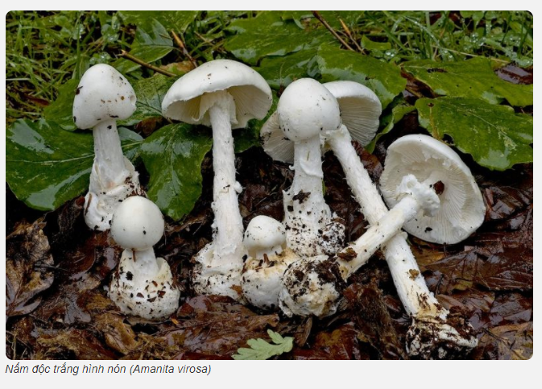
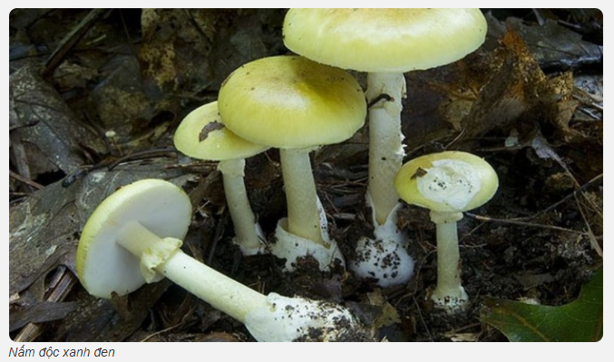
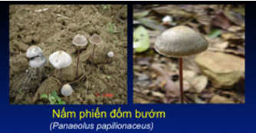
Nấm độc đỏ

Slide 15
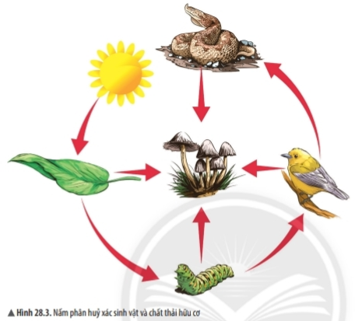
Quan sát hình 28.3, em hãy nêu vai trò của nấm trong tự nhiên.
Nấm có vai trò phân huỷ xác sinh vật (thực vật, động vật), làm sạch môi trường.

Slide 16
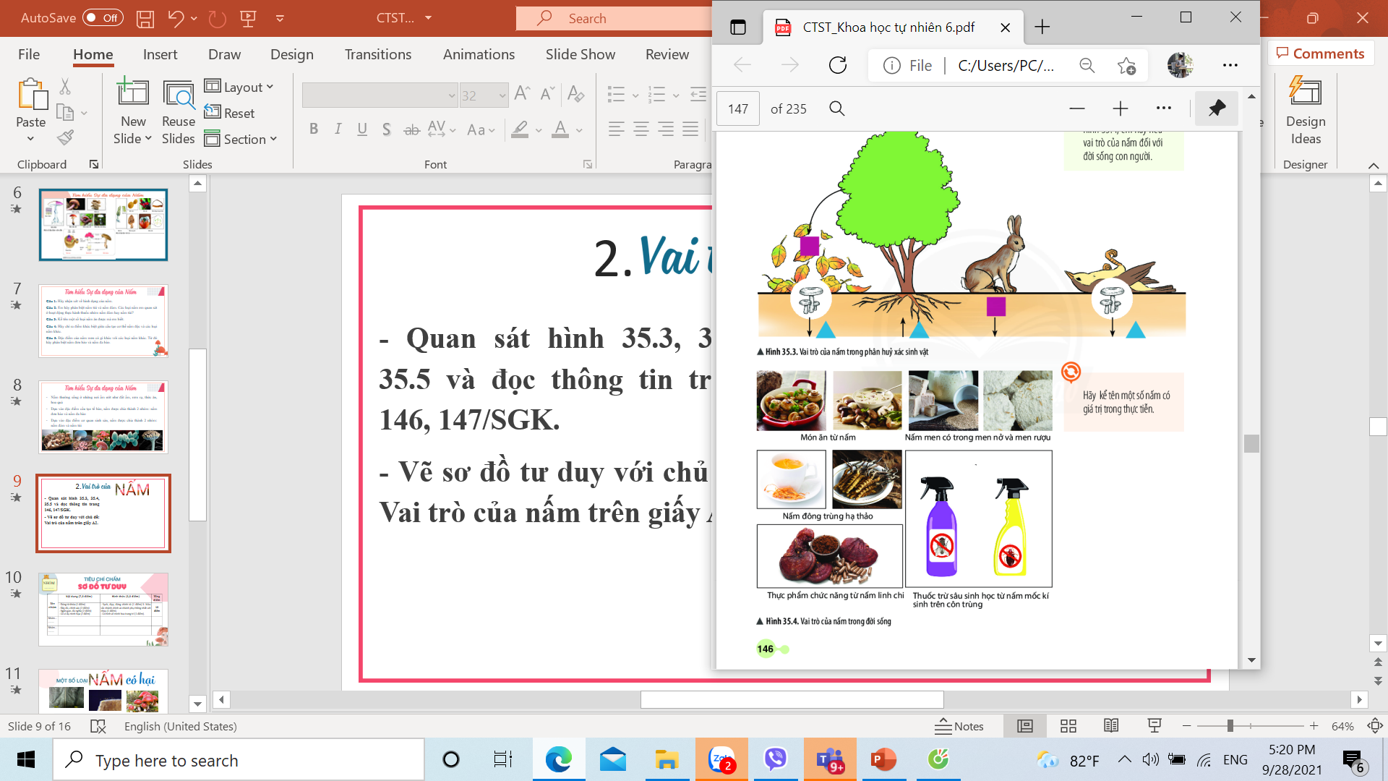
Từ thông tin gợi ý trong hình 28.4, em hãy nêu vai trò của nấm đối với đời sống con người.
- Nấm được sử dụng làm thức ăn: nấm rơm, nấm hương, nấm mộc nhĩ,...
- Nấm được sử dụng làm tác nhân lên men trong sản xuất rượu, bia, bánh mì,...: nấm men.
- Nấm được sử dụng làm thực phẩm chức năng bổ dưỡng cho cơ thể: nấm linh chi, nấm đông trùng hạ thảo.
- Nấm được sử dụng làm thuốc trừ sâu sinh học: một số loài nấm có khả năng kí sinh trên cơ thể sâu làm ngừng trệ các quá trình sống của sâu.

Slide 17


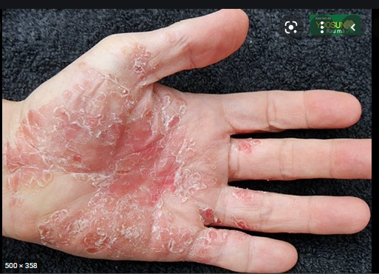
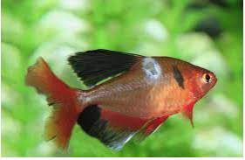
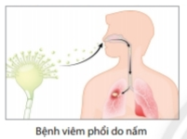
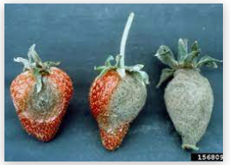
NHÓM
..........
Quan sát hình 28.5, hãy kể tên một số bệnh do nấm gây ra. Các bệnh đó có biểu hiện như thế nào?
Bệnh nấm da tay
Bệnh nấm mốc ở cá
Bệnh mốc xám ở dâu tây
Bệnh viêm phổi do nấm

Slide 18
Bệnh do nấm gây ra | Biểu hiện
Xuất hiện mảng da màu đỏ kèm vảy, ngứa, nhức, cảm giác nóng rát lòng bàn tay.
Bệnh nấm da tay
Trên da cá xuất hiện vùng trắng xám, sau đó nấm phát triển thành các búi trắng như bông; cá bơi lội bất thường, da tróc vảy.
Bệnh nấm mốc ở cá
Bệnh viêm phổi do nấm
Sốt cao kéo dài, ho khan, đau ngực, khó chịu ở ngực.
Đầu tiên là những đốm nâu sáng xuất hiện, sau đó lan rộng cả quả, phủ một lớp mốc xám và làm cho quả bị khô; hoa và quả non có thể bị nhiễm bệnh.
Bệnh mốc xám ở dâu tây

Slide 19
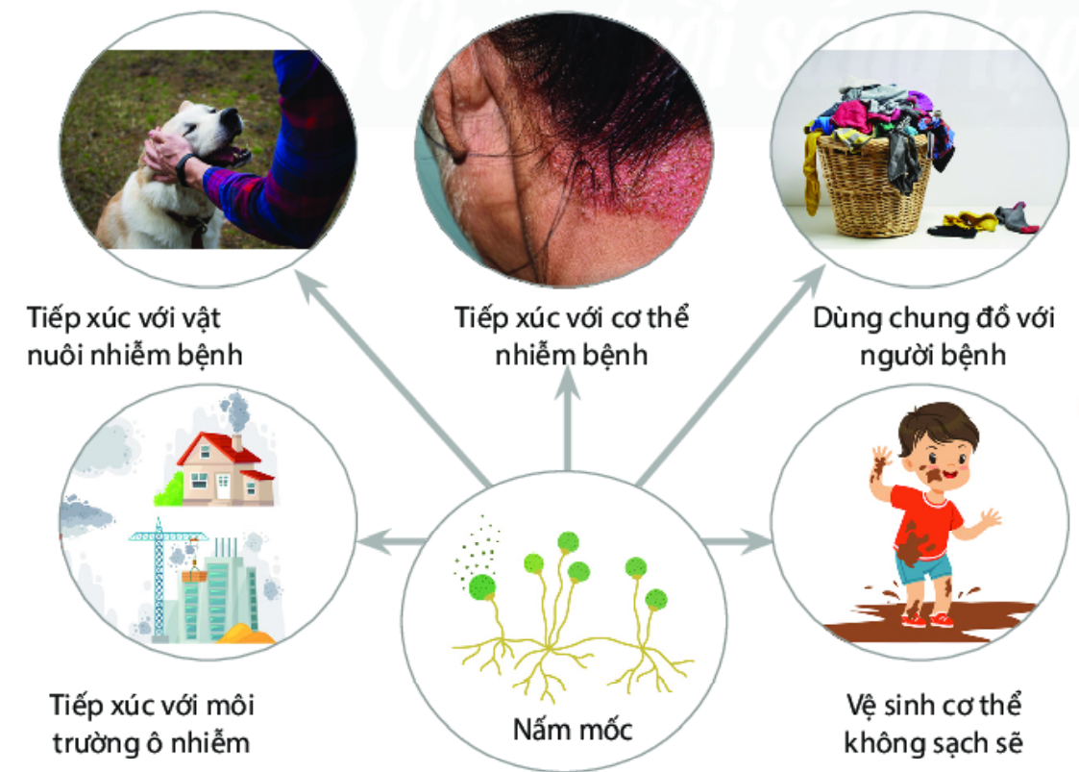
Từ các con đường truyền bệnh do nấm gây ra, em hãy đề xuất một số biện pháp phòng chống các bệnh thường gặp do nấm.
Từ thông tin gợi ý trong hình 28.6, nêu con đường lây truyền bệnh do nấm gây ra.
- Hạn chế tiếp xúc với mầm bệnh, nguồn bệnh, đặc biệt nơi môi trường ẩm mốc;
- Bảo hộ an toàn khi tiếp xúc với người bị nhiễm nấm hoặc khử trùng sau khi tiếp xúc với môi trường không an toàn với nấm mốc;
- Không dùng chung đồ với người bị bệnh nấm, hoặc với người khác. Quần áo sau khi mặc cần được giặt ngay, tránh treo trên giá sau đó vài ngày đưa ra mặc lại;
- Vệ sinh cơ thể đúng cách, đúng thời điểm, an toàn;
- Vệ sinh môi trường sạch sẽ.

Slide 20

Nấm mốc phát triển tốt nhất ở nhiệt độ 22 °C - 27 °C. Nguồn bệnh do nấm mốc gây ra có tỉ lệ khá lớn. Bào tử nấm mốc phát tán trong không khí gặp điểu kiện thuận lợi sẽ phát triển làm hỏng thức ăn, hỏng các đỗ dùng trong nhà và gây bệnh. Mặc dù vậy, nấm mốc lại đóng vai trò quan trọng trong sản xuất thuốc kháng sinh penicillin.
Năm 1928, Alexander Fleming đã tình cờ phát hiện ra penicillin nhưng phải 10 năm sau thì penicillin mới được nhà hoá sinh người Anh gốc Đức Ernest Chain, nhà nghiên cứu bệnh học úc Howard Florey và một số nhà khoa học khác nghiên cứu kĩ.
Tác dụng của penicillin là ngăn cản các vi khuẩn gây bệnh bằng cách làm suy yếu thành tế bào vi khuẩn, do không còn thành tế bào bảo vệ vững chắc, tế bào vi khuẩn sẽ bị tiêu diệt và chết đi

Slide 21
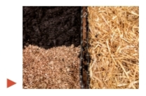
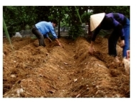
Tìm hiểu kĩ thuật trồng nấm rơm
Bước 1: Chuẩn bị nguyên liệu
Nguyên liệu trồng nấm rơm rất đa dạng như: rơm rạ, bã mía, bẹ chuối khô, mùn cưa đã hoại mục…, nhưng phù hợp nhất là rơm rạ khô ngâm với nước vôi. Sau khi rơm rạ đã ngâm đều nước thì vớt lên để ráo rồi đánh thành đống, sau 3 ngày là dùng được.
.
Bước 2: Chọn vị trí trồng nấm rơm
Chọn vị trí tránh ánh nắng trực tiếp để không làm ảnh hưởng tới nấm, chọn nơi thoáng mát, sạch sẽ.

Slide 22
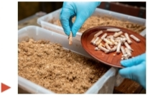
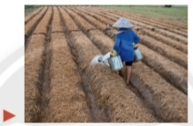
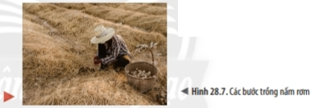
Bước 3: Chọn giống nấm, đóng khuôn và gieo giống nấm
Chọn giống nấm có sợi tơ trắng trong. Sau đó dỡ bỏ lớp rơm mặt ngoài đống ủ, chỉ lấy rơm đã ủ bên trong khuôn trồng nấm.
.
Bước 4: Chăm sóc nấm
Mỗi ngày tưới một lần, sao cho khi nắm rơm thì nước phải bám qua kẽ tay nhưng không được nhỏ giọt.
Bước 5: Thu hoạch
Thông thường sau 7-10 ngày sau khi rắc giống nấm thì có thể thu hoạch nấm.

Slide 23
Tìm hiểu kĩ thuật trồng nấm rơm
Tại sao người ta không trồng nấm trên đất mà phải trồng trên rơm, rạ?
Nấm rơm có thể trồng trên nền đất khác nhau như đất ruộng, rẫy, vườn cây,…hoặc trong nhà nhưng phải thoát nước tốt, không bị ứ đọng. Nơi trồng nấm rơm phải ít bị ảnh hưởng bởi gió mạnh.
Nấm rơm thường mọc trên các giá thể ẩm nên thường được trồng trên rơm, rạ để dễ chăm sóc, dễ xử lí bệnh, không bị ứ đọng nước gây hỏng nấm khi tưới nước.

Slide 24
Tìm hiểu kĩ thuật trồng nấm rơm
Có ý kiến cho rằng: "Môi trường trồng nấm rơm tốt nhất gần địa điểm có chăn nuôi gia súc, gia cầm". Theo em ý kiến trên đúng hay sai? Giải thích.
Ý kiến trên hoàn toàn sai.
Giải thích:
Những địa điểm có chăn nuôi gia súc, gia cầm thường dễ bị ô nhiễm, khuôn viên mất vệ sinh, ẩm thấp là điều kiện lí tưởng cho nấm mốc, các loại vi khuẩn gây bệnh phát triển. Nấm rơm trồng gần những nơi có chăn nuôi gia súc, gia cầm dễ bị ảnh hưởng, làm giảm năng suất và chất lượng của nấm.
Môi trường trồng nấm phải đảm bảo sạch sẽ, khô ráo, cao ráo, bằng phẳng, không bị ngập úng; tránh những nơi chăn nuôi, khu vực có chất thải, nước thải sinh hoạt. Lưu ý tưới nấm bằng nguồn nước sạch như nước sông, mương, nước giếng khoan,…; tránh tưới bằng nước nhiễm phèn, mặn hoặc bị ô nhiễm, hôi thối.

Slide 25
Nấm men được ứng dụng trong những lĩnh vực nào của đời sống con người?
Nấm men được dùng phổ biến trong nhiều lĩnh vực của đời sống như sản xuất bia, bánh mì, lên men rượu…
- Trong sản xuất nước tương, nước mắm, có thêm thành phần nấm men được chiết xuất sẽ giúp làm dịu đi vị chát của muối và loại bỏ mùi tanh khó chịu của cá. Nước tương, nước mắm sẽ thơm ngon, tròn vị và rất đậm đà.
- Trong sản xuất mì gói: Nấm men khi dùng để ăn với mì gói sẽ tạo cảm giác tô mì thơm ngon, ngọt nước hơn.
- Trong sản xuất hạt nêm, nấm men được bổ sung từ 1 đến 5% giúp cho vị ngọt của đạm trong hạt nêm tăng lên đáng kể. Chiết xuất của nấm men còn có thêm chức năng làm tròn vị cho sản phẩm.
- Trong sản xuất các loại bánh, nấm men không thể thiếu trong quá trình lên men. Một lượng nấm men phù hợp làm bánh mì thơm ngon hơn.

Slide 26
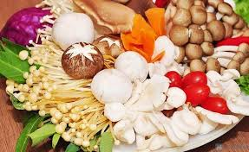
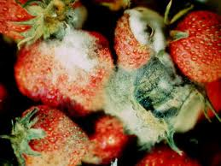
Củng cố

Slide 27
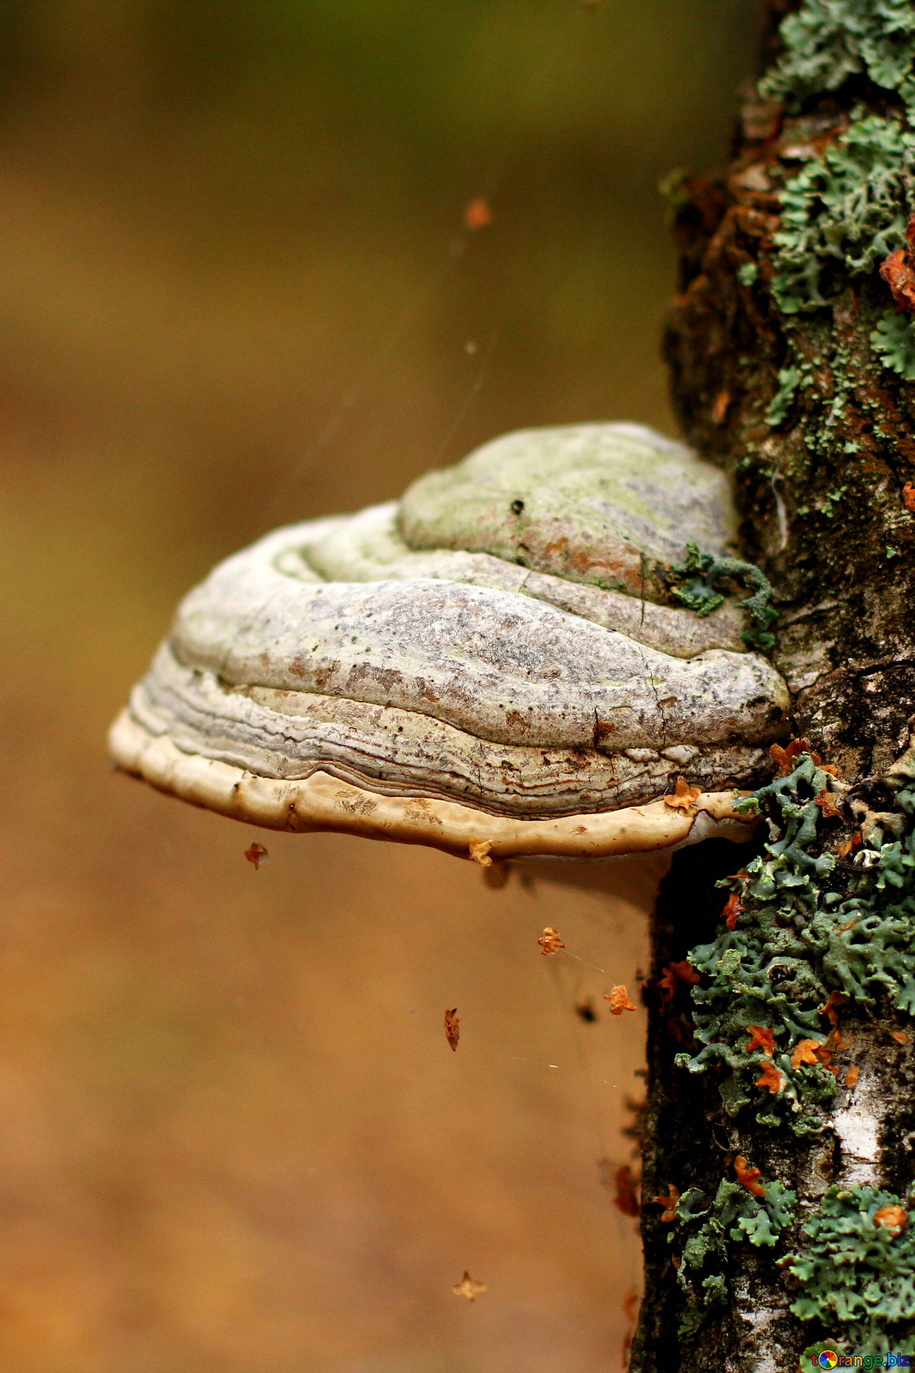

Câu 1. Chất kháng sinh pênixilin được sản xuất từ
A
mốc xanh
B
nấm men
C
mốc trắng
D
mốc tương

Slide 28
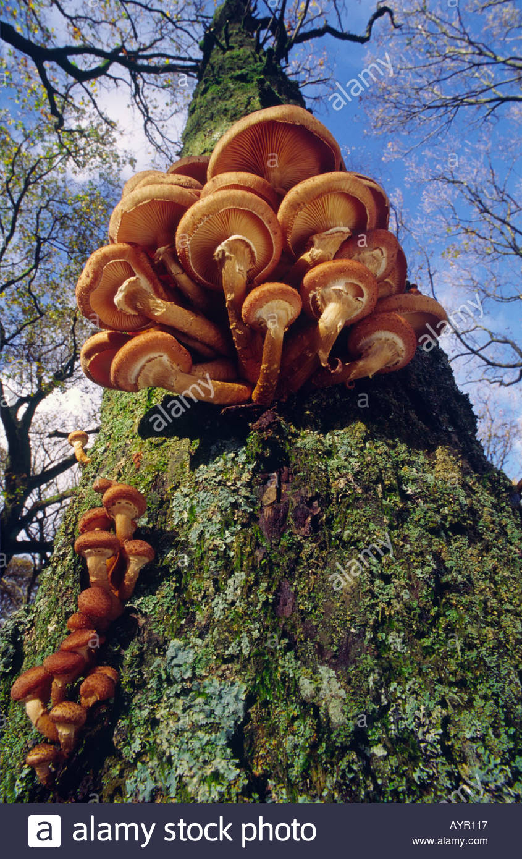
Câu 2. Loại nấm nào dưới đây không được xếp vào nhóm nấm đảm ?
A
nấm rơm
B
nấm mộc nhĩ
C
nấm hương
D
nấm men

Slide 29
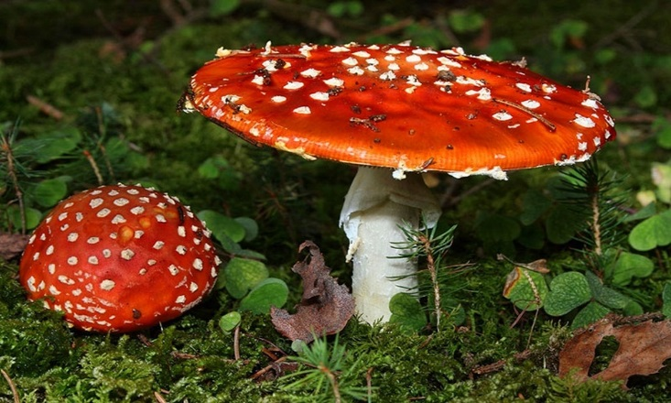
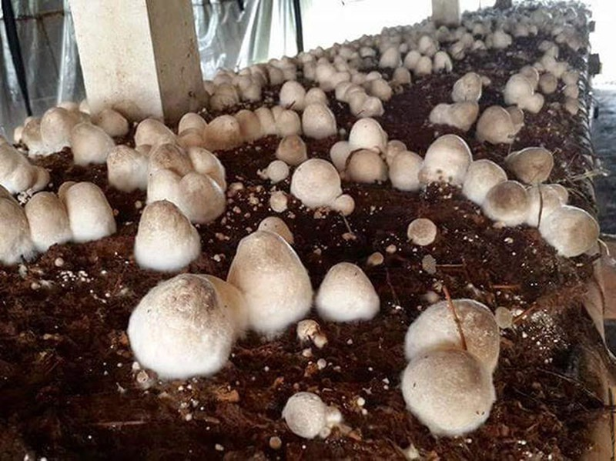
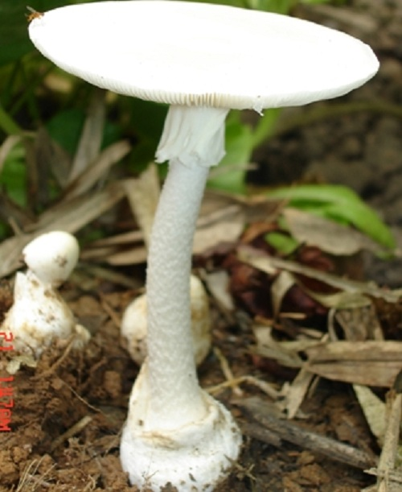
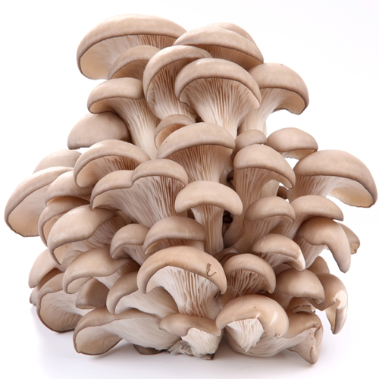
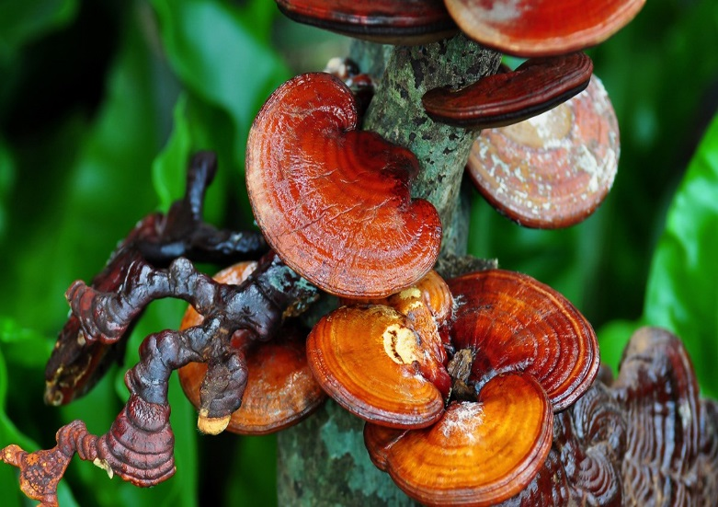
Câu 3. Trong số các loại nấm sau, nấm nào là nấm độc?

Slide 30


Làm bộ sưu tập
Em hãy làm bộ sưu tập nấm theo hướng dẫn sau:
Bước 1: Quan sát và nhận dạng một số nấm, địa y qua tranh ảnh, sách giáo khoa.
Bước 2: Sưu tầm tranh ảnh các loại nấm trong tự nhiên, các loại địa y mọc trên cây.
Bước 3: Dán ảnh lên bìa cứng.
Bước 4: Nêu vai trò của nấm.
Bước 5: Cho mẫu vào hộp trong và trang trí theo chủ đề.

